Slide 1


شبیه‌سازی CFDبستر دوار گاز-جامد
محمود سعیدی ابواسحاقی
بهمن 94

Slide 2
مقدمه
1- با توجه به اهمیت و کاربرد بسیار زیاد بسترهای دوار در صنایع مختلف مانند نظامی، هسته ای و در حوزه ی نفت و صنایع شیمیایی، بررسی و شبیه سازی رفتار بستر جهت شناخت درست این سیستم و بهینه سازی و افزایش بهره وری آن ضروری می باشد.
2- در پژوهش حاضر، پدیده های انتقال شامل فرایند پیرولیز ضایعات پلیمری در راکتور بستر دوار جامد-گاز (فواره ای) با روش دینامیک سیالات محاسباتی (CFD) به صورت ناپایا شبیه‌سازی گردید. بدین منظور از رویکرد چند فازی اویلری – اویلری همراه با نظریه‌ی جنبشی جریان‌های دانه‌ای برای شبیه‌سازی این سیستم و تعاملات بین دو فاز جامد و گاز استفاده شد.
3- به منظور حل معادلات حاکم که شامل معادلات بقای جرم، مومنتوم و انرژی و همچنین روابط مربوط به رویکرد چند فازی اویلری-اویلری می باشند، از روش حجم محدود و با استفاده از الگوریتم SIMPLE در نرم فزار تجاری ANSYS FLUENT استفاده شده است. سیستم مورد مطالعه، دو بعدی در نظر گرفته شد و برای شبکه بندی ناحیه ی محاسباتی از نرم افزار GAMBIT 2.4 استفاده گردید.

Slide 3
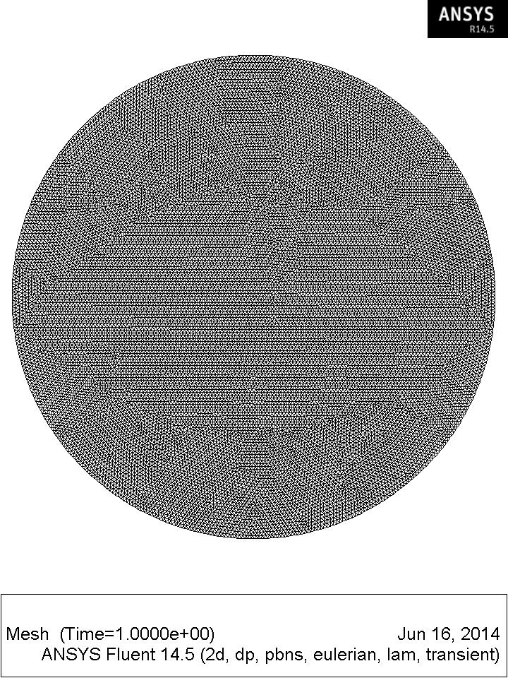
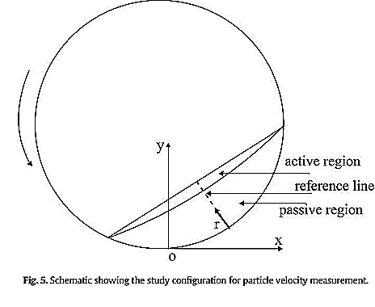
شبیه سازی در نرم افزار فلوئنت
1- مش ایجاد شده در نرم افزار گمبیت و هندسه مورد نظر

Slide 4
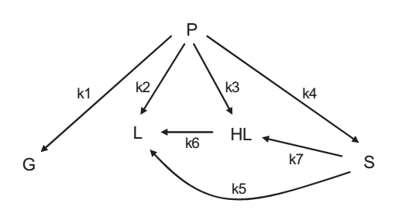
شبیه سازی در نرم افزار فلوئنت
1- مکانیسم در نظر گرفته شده برای واکنش های پیرولیز در بستر دوار

Slide 5
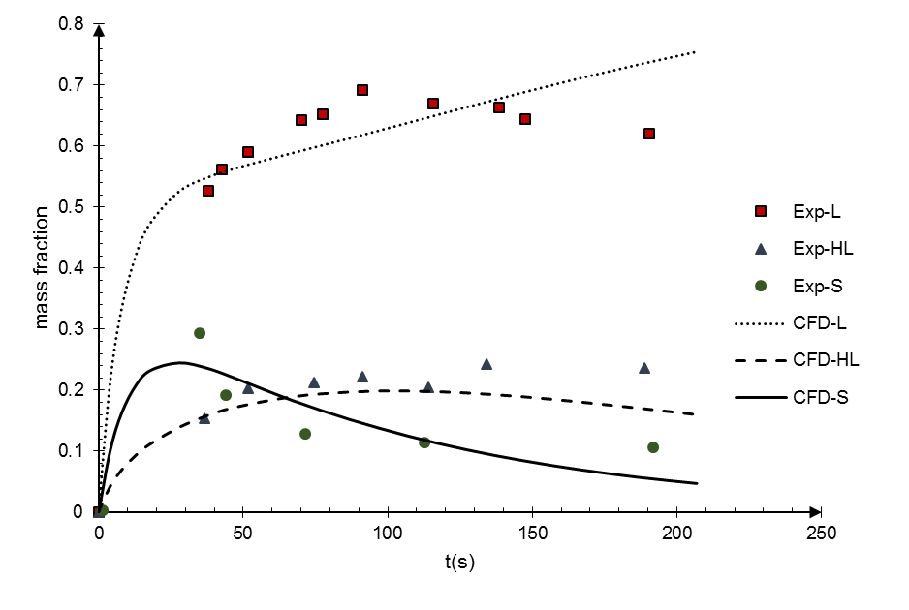
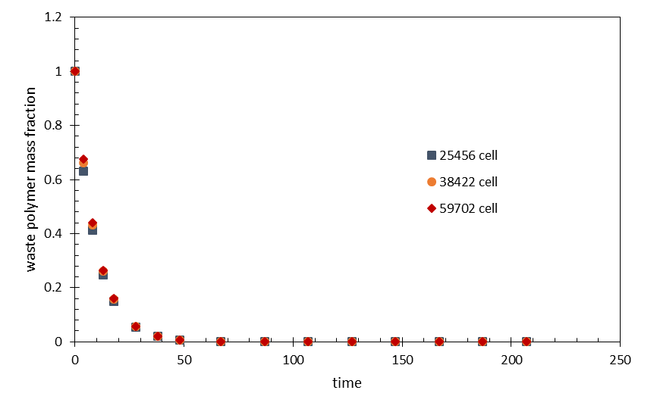
شبیه سازی در نرم افزار فلوئنت
2- اعتبار سنجی و استقلال از مش

Slide 6
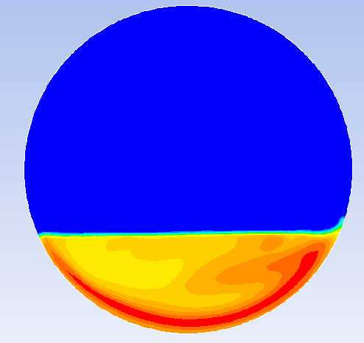
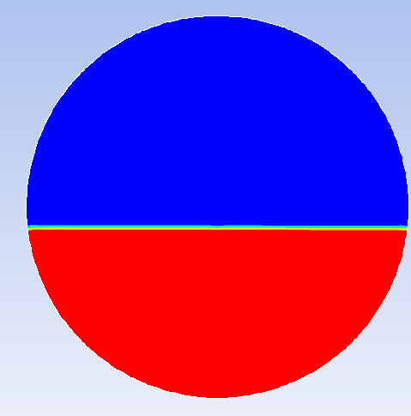
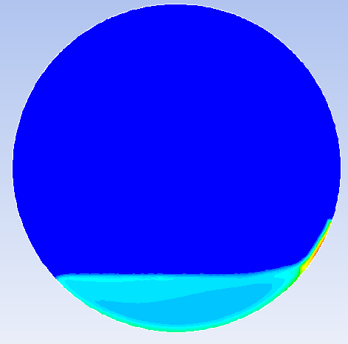
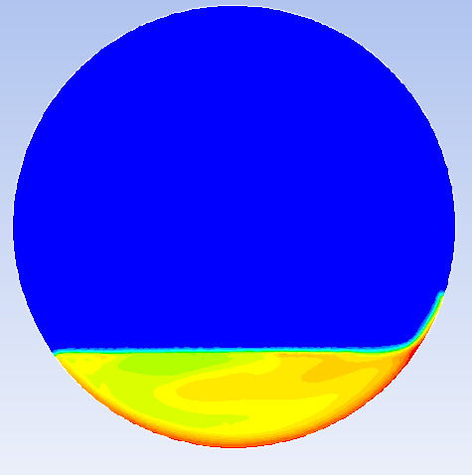
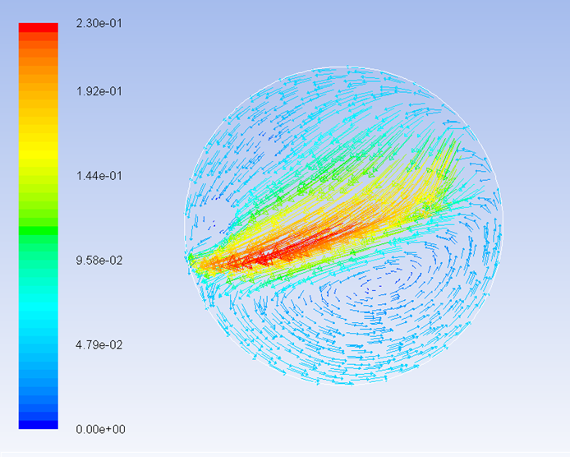
شبیه سازی در نرم افزار فلوئنت
3- توزیع ذرات در بستر و میدان سرعت

Slide 7
شبیه سازی در نرم افزار فلوئنت
4- نرخ از بین رفتار پلیمر اولیه در دماهای مختلف

Slide 8
شبیه سازی در نرم افزار فلوئنت
5- نرخ تولید کل محصولات گازی در دماهای مختلف

Slide 9
شبیه سازی در نرم افزار فلوئنت
6-نرخ تولید محصولات میانی در دماهای مختلف

Slide 10
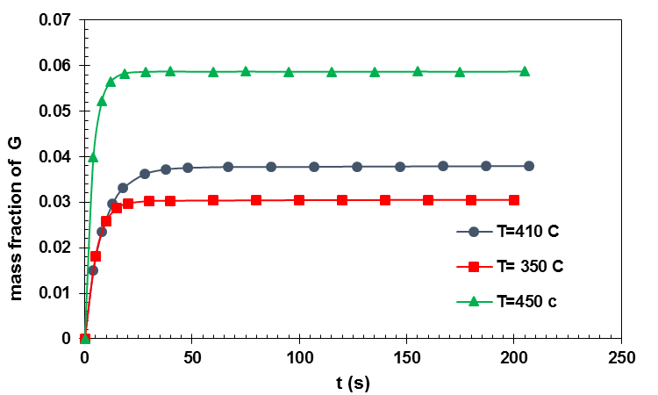
شبیه سازی در نرم افزار فلوئنت
7-نرخ تولید محصولات سبک گازی(G) در دماهای مختلف

Slide 11
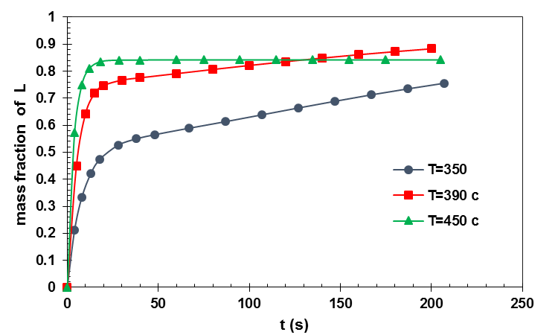
شبیه سازی در نرم افزار فلوئنت
8-نرخ تولید محصولات سبک به فرم مایع(L) در دماهای مختلف

Slide 12
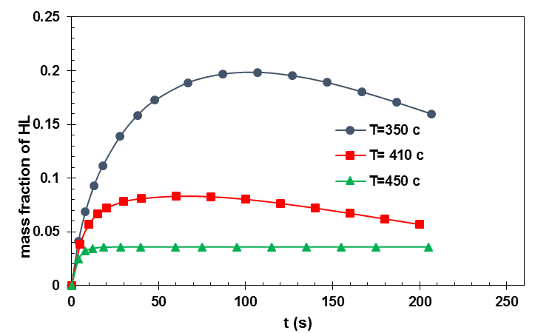
شبیه سازی در نرم افزار فلوئنت
9- نرخ تولید محصولات سنگین به فرم مایع(HL) در دماهای مختلف

Slide 13
نتابج حاصل ازشبیه سازی در نرم افزار فلوئنت
صحت نتایج شبیه سازی با مقایسه این نتایج با داده های تجربی مورد تایید قرار گرفت. بر این اساس شبیه سازی حاضر قابلیت بالایی جهت پیشبینی درست رفتار این فرایند دارد.
با افزایش دما نرخ تجزیه‌ی مخلوط اولیه افزایش می‌یابد و با سرعت بیشتری از بین می‌رود.
با افزایش دما میزان کل محصولات تولیدی در فاز گاز شامل محصولات گازی( C₁-C₃ )، L محصولات میانی هیدروکربنی(C₄-C₂₄ ) وHL محصولات سنگین هیدروکربنی(⁺ C₂₄ )، افزایش می‌یابد.
با افزایش دما مقدار تولید محصولات سبک تولیدی( C₁-C₃ ) افزایش می‌یابد.

Slide 14
نتابج حاصل ازشبیه سازی در نرم افزار فلوئنت
در محدوده‌ی زمان اقامت در راکتور بیشترین مقدار تولیدی محصولات میانی هیدروکربنی (C₄-C₂₄ ) در دمای 410 درجه می‌باشد.
در دمای پایین‌ ماکزیمم مقدار ترکیبات پلیمری با زنجیره‌ی کربنی کوچک‌تر(s) تولیدشده در راکتور، بیش‌تر است.
در دمای پایین‌ مقدار محصولات سنگین هیدروکربنی(⁺ C₂₄ ) تولیدشده در راکتور، بیش‌تر است.
به‌طورکلی برای مواد و محصولاتی که حین واکنش تولید و سپس مصرف می­شوند مانند پلیمرهای با زنجیره‌ی کوتاه و مایعات سنگین هیدروکربنی با افزایش دما میزان تولید کاهش می‌یابد.

Slide 15
الزامات
1- آشنایی اولیه با مفاهیم CFD
2- آشنایی با واکنشها و سینتیک آنها
3- آشنایی با مفاهیم انتقال حرارتی و هیدرودینامیکی
4- آشنایی با مفاهیم جریان های چند فازی و تعاملات بین فازی
5- آشنایی اولیه با نحوه کار در نرم افزار گمبیت و انسیس فلوئنت

